Slide 1
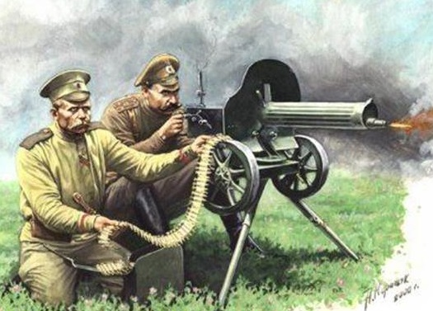
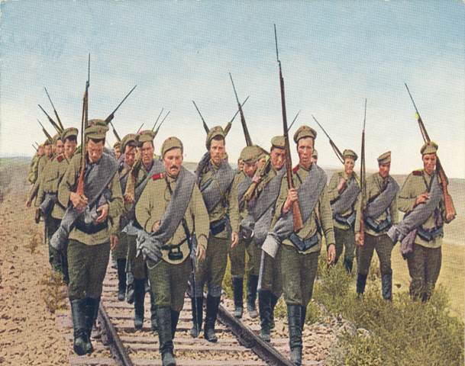
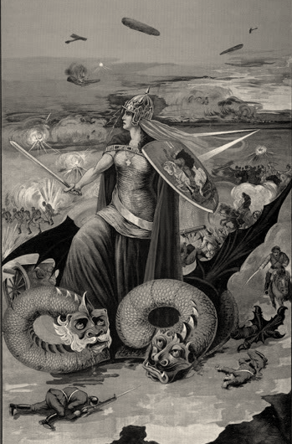
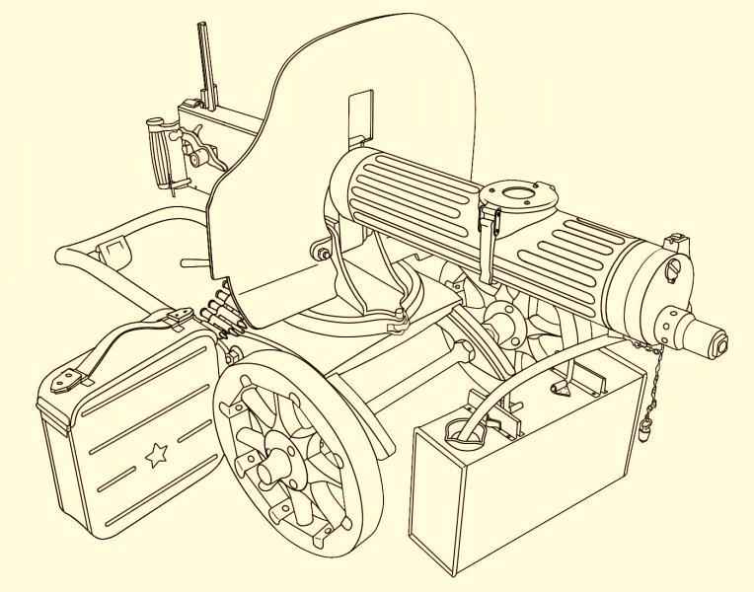
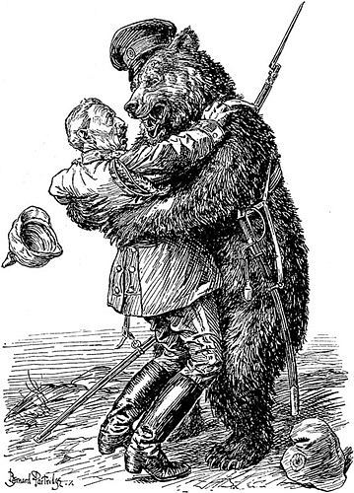
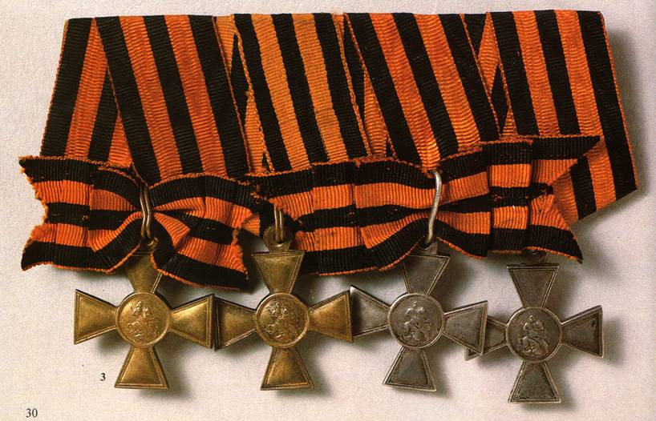
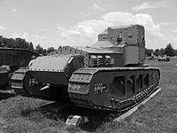
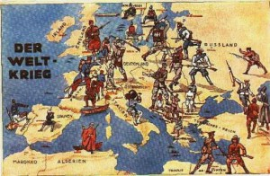
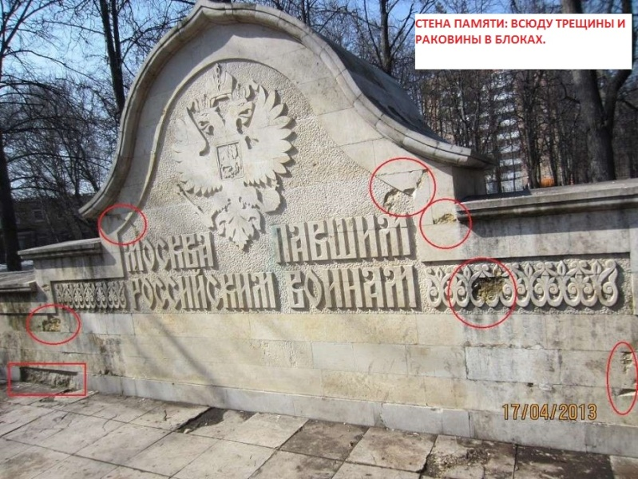
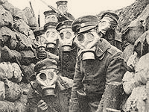
Первая мировая война
1914-1918

Slide 2
МАСШТАБНОСТЬ ВОЙНЫ
Продолжительность – 1554 дней
Число стран – 38
Число нейтральных государств – 17
Число государств, на территории которых проходили военные действия – 14
Численность населения участниц войны – 50 млн.
Численность мобилизованных – 74 млн.
Численность погибших – 10 млн. человек

Slide 3
Военно-политические блоки
Антанта 1907 г.
Тройственный союз 1882 г.
1893
1904
1882
1882
1893
1882
Четверной союз 1915 г.
1915
1917
1915
1915

Slide 4
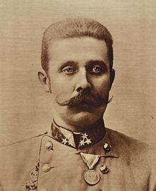
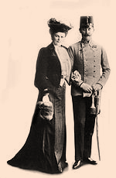
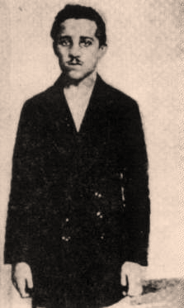
Повод к войне
Австро - сербский конфликт, вызванный убийством
28 июня 1914 г. в городе Сараево наследника австро – венгерского престола Франца-Фердинанда
Гаври́ло При́нцип - «югославянский националист» из Боснии, 28 июня 1914 года убивший австрийского престолонаследника Франца Фердинанда и его жену Софию

Slide 5
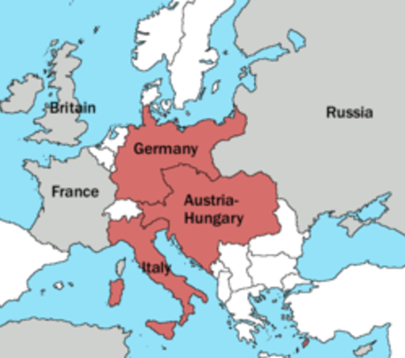
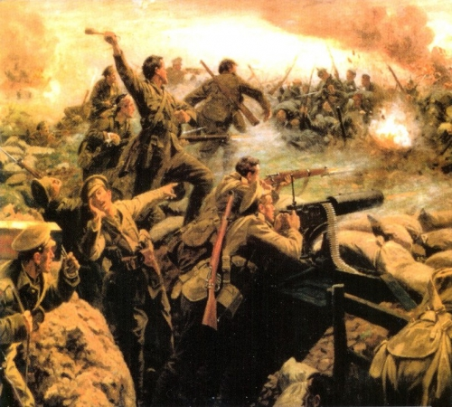
Начало войны
28 июля | Австро – Венгрия объявила войну Сербии
29 июля | Россия начала частичную мобилизацию
1 августа | Германия объявила войну России
3 августа | Германия объявила войну Франции
4 августа | Англия объявила войну Германии
6 августа | Австро – Венгрия объявила войну России, а в ответ ей объявили войну Англия и Франция

Slide 6
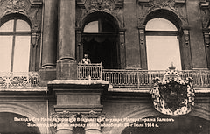
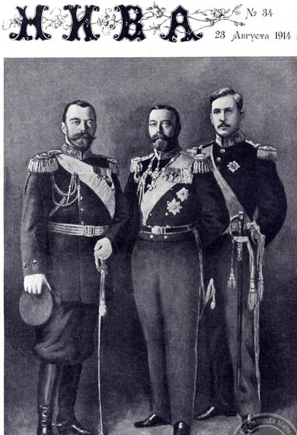
1914 - 1915 гг.
Николай II объявляет войну Германии с балкона Зимнего дворца.
Война в 1914 году разворачивалась на двух основных театрах военных действий — французском и русском, а также на Балканах (в Сербии), на Кавказе и Ближнем Востоке (с ноября 1914 года), в колониях европейских государств — в Африке, в Китае, в Океании. В 1914 году все участники войны собирались закончить войну за несколько месяцев путём решительного наступления; никто не ожидал, что война примет затяжной характер.

Slide 7
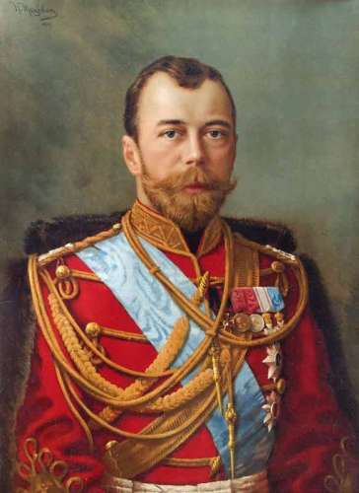
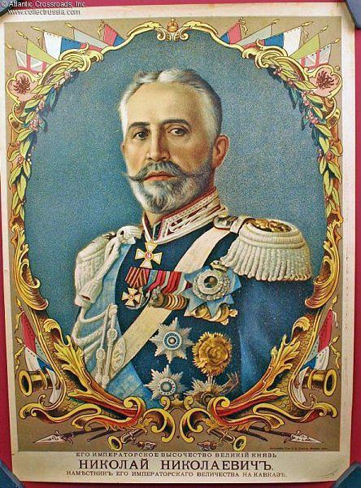
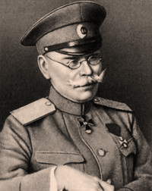
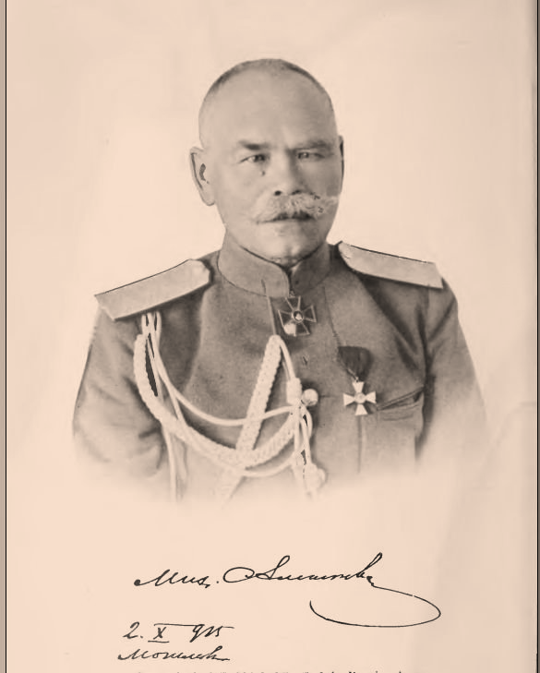
Российские военачальники
Николай II
Великий князь Никола́й Никола́евич
Ренненкампф Павел Карлович
М. В. Алексеев

Slide 8
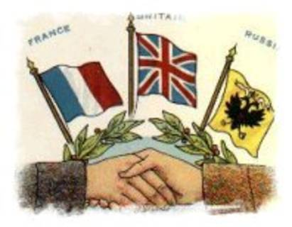
1914 - 1915 гг.
Западный фронт
1914 - Вторжение Германии в Бельгию, Францию, следуя «плану Шлиффена».
1914 - Битва на Марне
1915 – Битва при г. Ипр
Стабилизация фронта. Переход от маневренной к позиционной войне.
Восточный фронт
1914 - Восточно-Прусская операция. Поражение 2 армии генерала Самсонова
1914 – Галицийская битва
1915 - Великое отступление русских армий

Slide 9
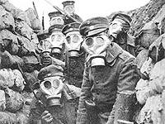
1914 - 1915 гг.
Немцы у Ипра против английских войск (22 апреля — 25 мая 1915 г.) впервые в истории человечества и с полной неожиданностью для англо-французов, применила химическое оружие (из баллонов был выпущен хлор). От газа пострадало 15 тыс. человек, из которых 5 тыс. умерли. После ипрской газовой атаки обе стороны очень быстро сумели разработать противогазы
Битва при г. Ипр

Slide 10
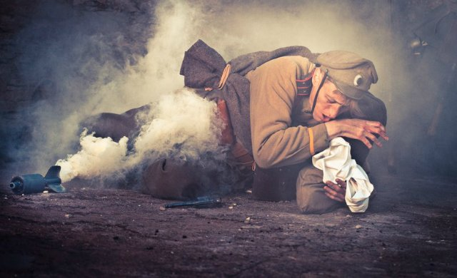
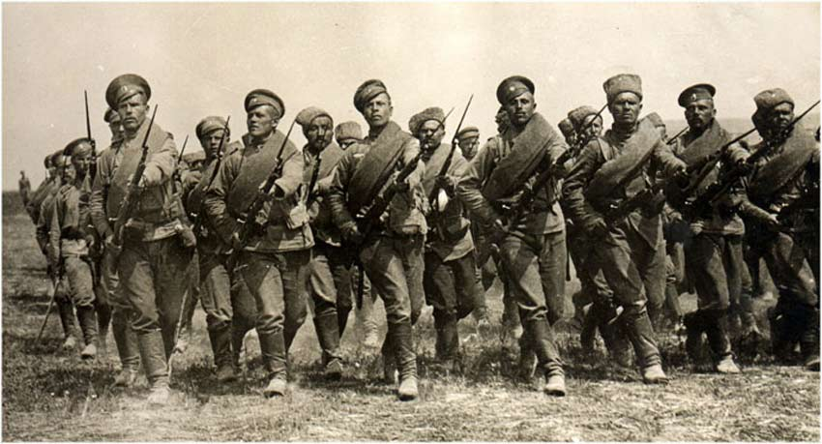
1914 - 1915 гг.
Оборона крепости Осовец
6 августа 1915 года в 4 часа утра, одновременно с открытием артиллерийского огня, германские части применили против защитников крепости отравляющие газы. Несколько десятков полуживых русских бойцов обратили в бегство части 18-го полка ландвера. Позже участники событий с немецкой стороны и европейские журналисты окрестили эту контратаку «атакой мертвецов»
«Атака мертвецов»

Slide 11
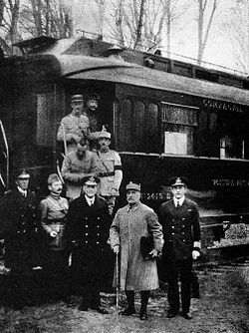
1916 - 1918 гг.
Западный фронт
1916 – Верденское сражение
1916 – битва на Сомме
1917 - Неудачное наступление французов под Аррасом
1918 – вторая битва на Марне, начало контр наступления стран Антанты и поражение Четверного союза
Восточный фронт
1916 – Брусиловский прорыв
1917 - немцы заняли Ригу
1917 – выход России из войны
1918 – Брестский мир
Подписание перемирия. Вагон Фоша в Компьенском лесу.
11 ноября 1918 года – Компьенское перемирие

Slide 12
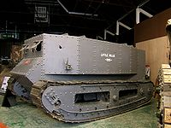
1916 - 1918 гг.
Битва на Сомме
15 сентября 1916 г. англичане впервые применили в атаке танки. Хотя реально в атаке смогли принять участие только 18 танков из планировавшихся 50, и наступали они разрозненно на фронте 10 км, их психологическое воздействие на германскую пехоту было огромным
Британский тяжёлый танк Mark V
Little Willie средний танк

Slide 13
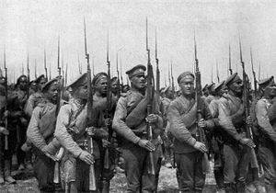
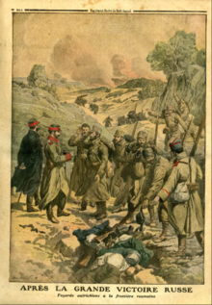
1916 - 1917 гг.
3 июня — 22 августа 1916 года - наступательная операция под командованием Брусилова,
Фронты продвинулись от 80 до 120 км . Австро-Венгрия и Германия потеряли более 1,5 миллиона убитыми, ранеными и пропавшими без вести
Брусиловский прорыв
Австро-венгерские солдаты сдаются в плен русским войскам

Slide 14
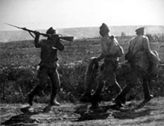
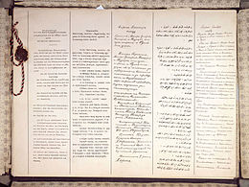
1916 - 1917 гг.
Бре́стский мир, Брест-Лито́вский (Брестский) мирный догово́р — сепаратный международный мирный договор, подписанный 3 марта 1918 года в Брест-Литовске представителями Советской России, с одной стороны, и Центральных держав— с другой. Ознаменовал поражение и выход России из Первой мировой войны
Брестский мир
Русский солдат, верный присяге, пытается остановить своих однополчан-дезертиров

Slide 15
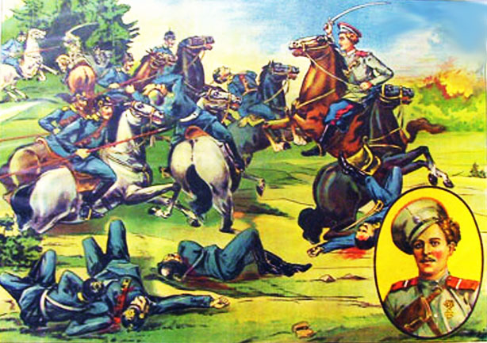
ПОДВИГ КАЗАКА КОЗЬМЫ КРЮЧКОВА
Был первым награжденным георгиевским крестом в Первую мировую войну. Кузьма Крючков один свалил 11 немцев и сам получил 16 ран В себя и 11 в лощадь. Ранен пулей. Шашкой разрублена рука. Остальные поранения пиками. Крючков до самого конца боя оставался в строю. За Первую мировую войну также еще был награжден Георгиевскими крестами других степеней. Был смертельно ранен в 1919 году во время Гражданской войны, воюя на стороне белых

Slide 16
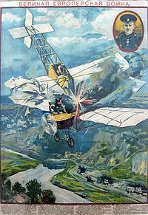
ПОДВИГ ЛЁТЧИКА П.Н.НЕСТЕРОВА
8 сентября) 1914 года около городка Жолква Пётр Николаевич Нестеров совершил свой последний подвиг — протаранил самолёт, в котором находились пилот Франц Малина и пилот-наблюдатель барон Фридрих фон Розенталь, Однако — по-видимому, из-за крайнего переутомления Нестерова — в его расчёт вкралась ошибка, Тонкостенный вал, на котором держался ротативный двигатель «Гном», переломился; мотор оторвался от самолёта Нестерова и упал отдельно.

Slide 17
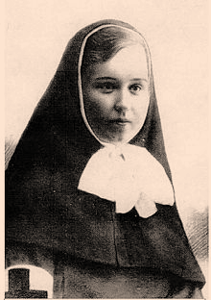
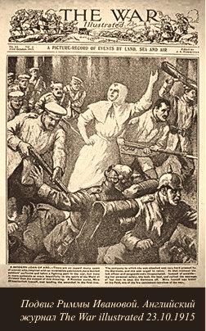
СЕСТРА МИЛОСЕРДИЯ РИММА МИХАЙЛОВНА ИВАНОВА
Единственная в России женщина, награждённая военным орденом Святого Георгия 4-й степени. 9 сентября 1915 года у деревни Мокрая Дуброва (Беларусь) во время боя Римма Иванова под огнём оказывала помощь раненым. Когда во время боя погибли оба офицера роты, она подняла роту в атаку Позиция была взята, но сама героиня получила смертельное ранение разрывной пулей в бедро. Ей только исполнился 21 год.

Slide 18
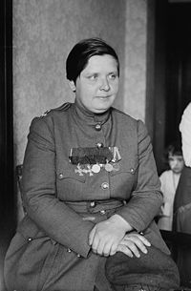
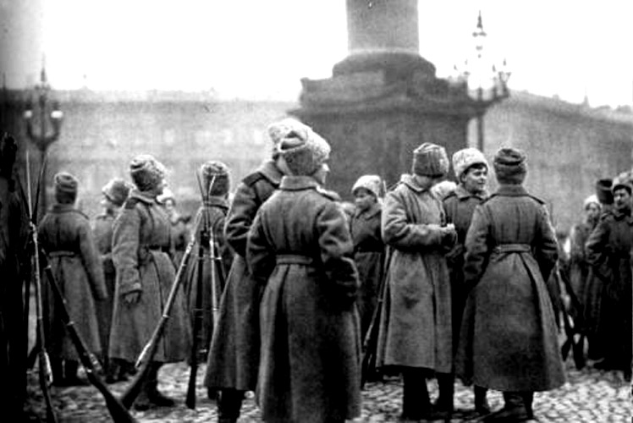
МАРИЯ ЛЕОНТЬЕВНА БОЧКАРЁВА
Добровольцы на площади перед Зимним дворцом. 7 ноября 1917
Одна из первых русских женщин-офицеров (произведена во время революции 1917 года), Бочкарёва создала первый в истории русской армии женский батальон. Кавалер Георгиевского креста. Летом 1917 года отряд Бочкарёвой отличился при Сморгони; его стойкость произвела неизгладимое впечатление на командование (Антон Деникин).

Slide 19
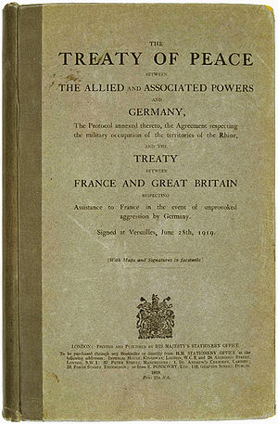
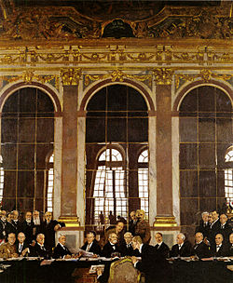
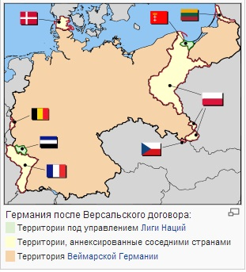
ИТОГИ ВОЙНЫ
Верса́льский ми́рный догово́р — договор, подписанный 28 июня 1919 года (ровно через пять лет после убийства эрцгерцога Франца Фердинанда) в Версальском дворце во Франции, официально завершивший Первую мировую войну 1914—1918 годов.

Slide 20
ИЗМЕНЕНИЯ В РАЗМЕРЕ ТЕРРИТОРИЙ ЕВРОПЕЙСКИХ СТРАН
Страна | До войны (в кв.км) | После войны (в кв.км)
Австрия | 300 000 | 81 000
Венгрия | 325 000 | 100 000
Германия | 547 000 | 474 000
Греция | 64 700 | 148 000
Дания | 39 000 | 42 400
Италия | 286 700 | 311 300
Румыния | 139 000 | 294 000
Сербия | 48 300 | 296 000
Франция | 526 000 | 551 000

Slide 21
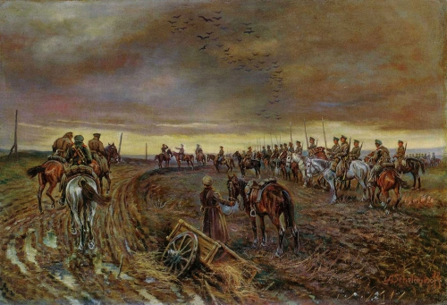
"Люди, отдавшие свои жизни за интересы России, не должны быть забыты". В.В. Путин

Slide 22
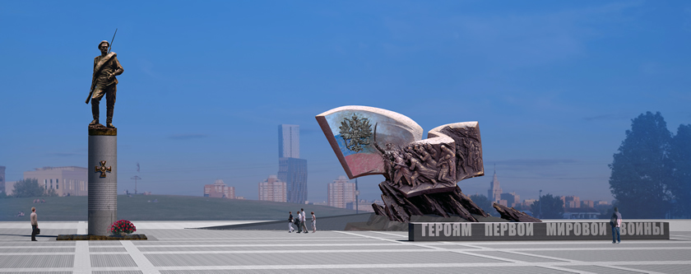
Памятник на Поклонной горе
К 1 августа 2014 года памятник будет установлен в Москве, в Парке Победы на Поклонной горе.

Slide 23
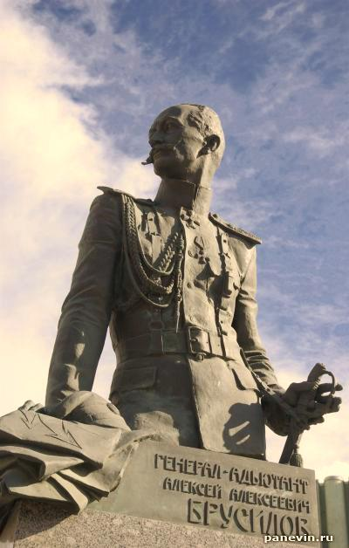
ПАМЯТНИК А.А.БРУСИЛОВУ
14 ноября 2008г в Санкт Петербурге, на пересечении Шпалерной и Таврической улиц был открыт памятник генералу
Алексею Алексеевичу Брусилову

Slide 24
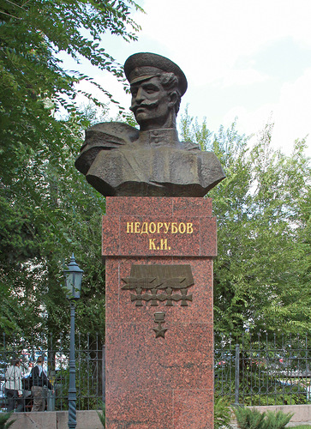
ПАМЯТНИК К.И.НЕДОРУБОВУ
К.И.Недорубов - единственный в России потомственный донской казак, имевший высшие награды и царской, и советской России

Slide 25
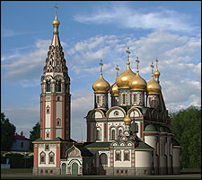
Храм Всех Святых
Храм-памятник павшим в годы Первой мировой войны
Единственный в России храм-памятник павшим в годы Первой мировой войны строится в г. Гусеве Калининградской области. Он будет являться центральным собором города.

Slide 26
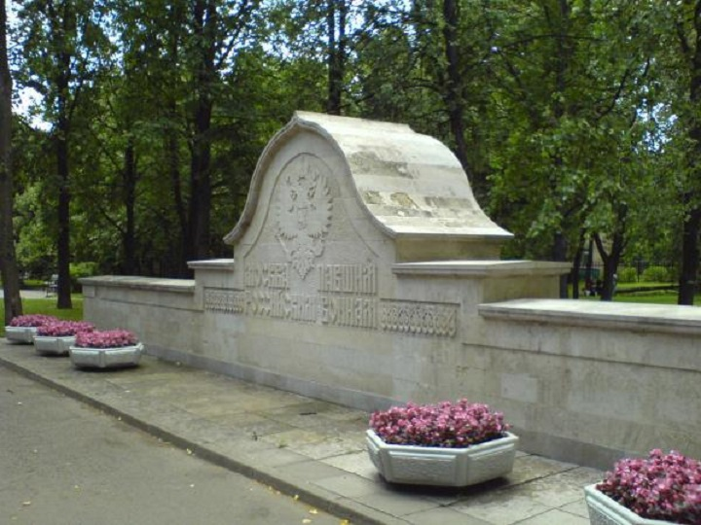
МЕМОРИАЛ ГЕРОЯМ ПЕРВОЙ МИРОВОЙ ВОЙНЫ НА БРАТСКОМ КЛАДБИЩЕ (НА СОКОЛЕ)
Единственный в России и в Москве уникальный Мемориальный комплекс героям Первой Мировой войны, воздвигнутый на территории Всероссийского военного Братского кладбища, где погребено свыше 17,5 тысяч участников Великой войны 1914-18 годов (находящийся по адресу Новопесчаная улица, владение 12, близ Храма Всех Святых на Соколе)

Slide 27
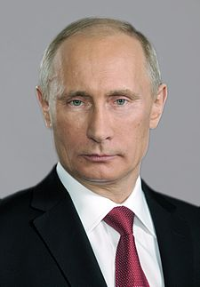
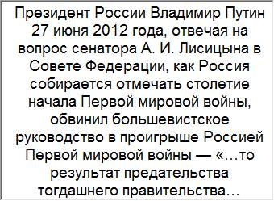
ОЦЕНКА ПЕРВОЙ МИРОВОЙ ВОЙНЫ В ПОСТСОВЕТСКОЙ РОССИИ

